Slide 1
Übung 3 – Ikonographie der Passion
Bild 1

Slide 2
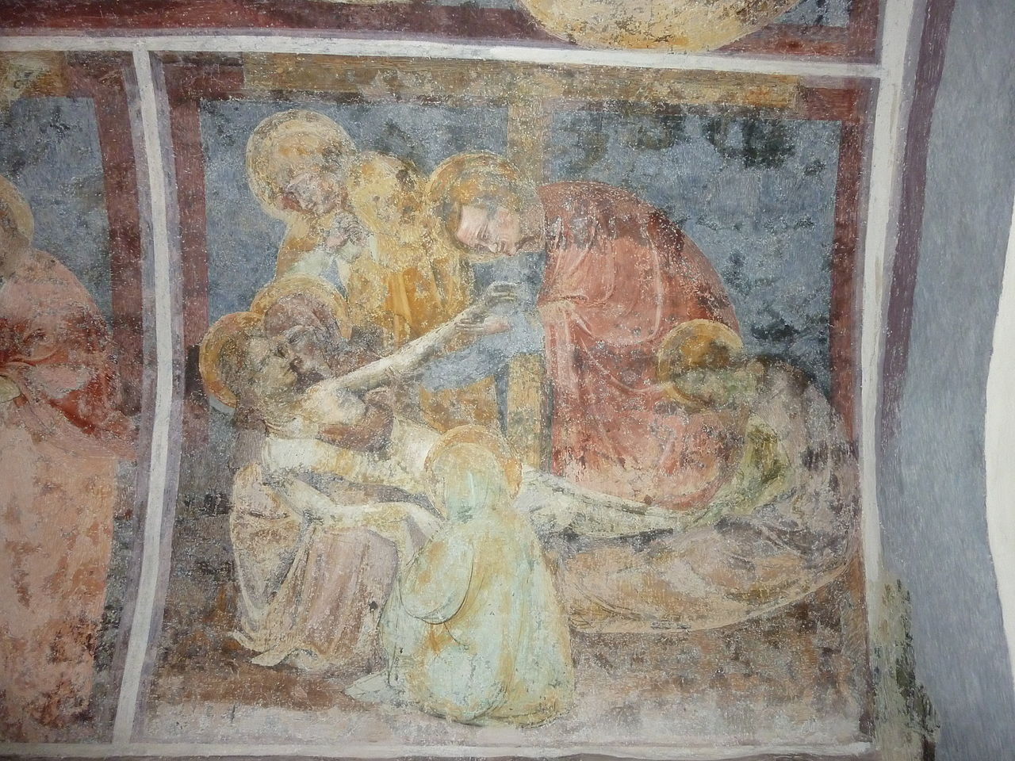
Bild 2

Slide 3
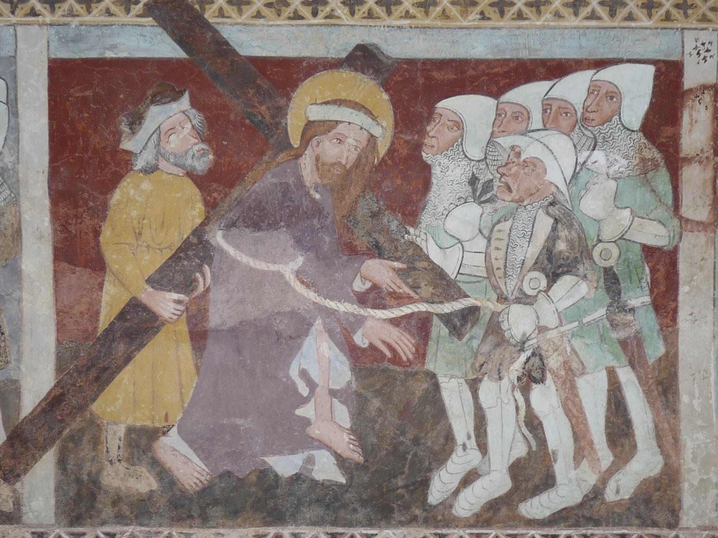
Bild 3

Slide 4
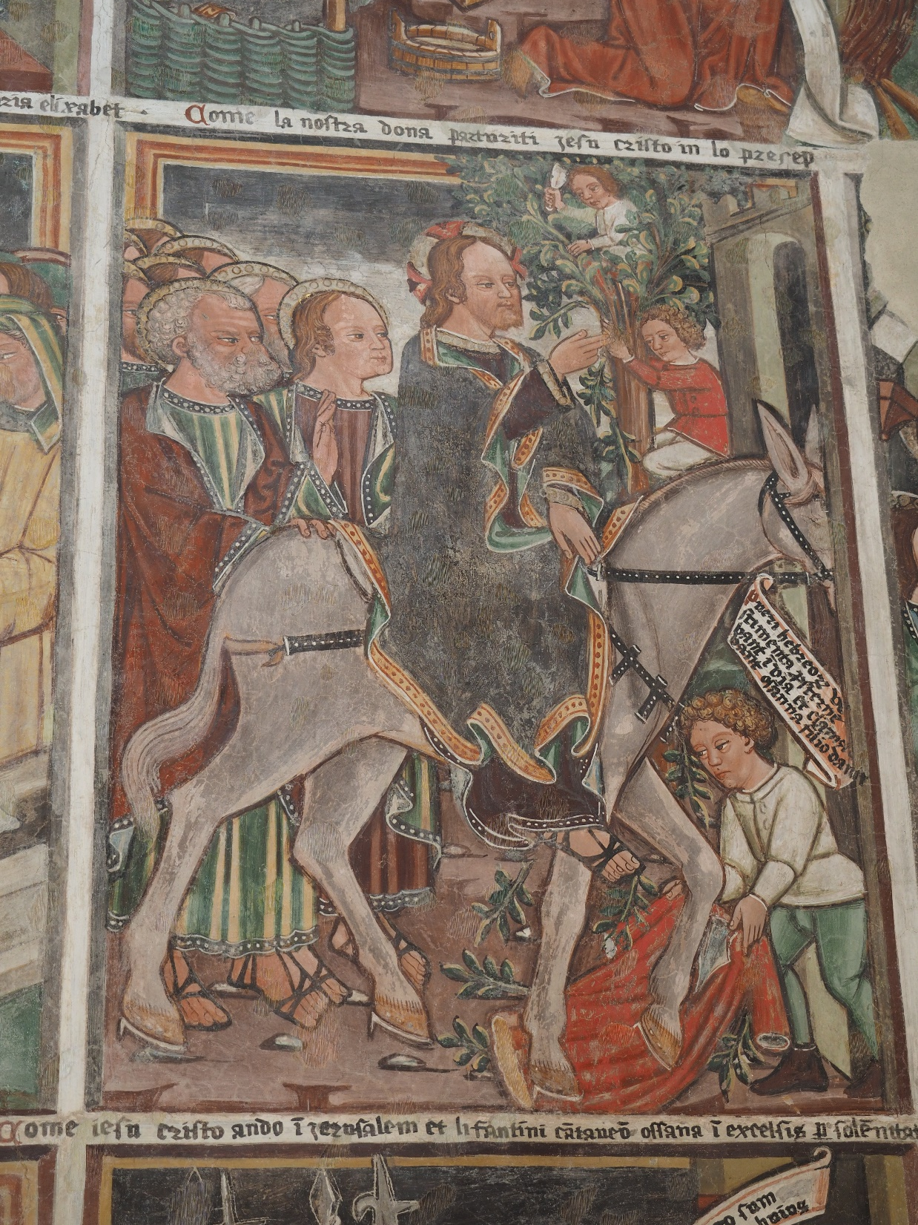
Bild 4

Slide 5
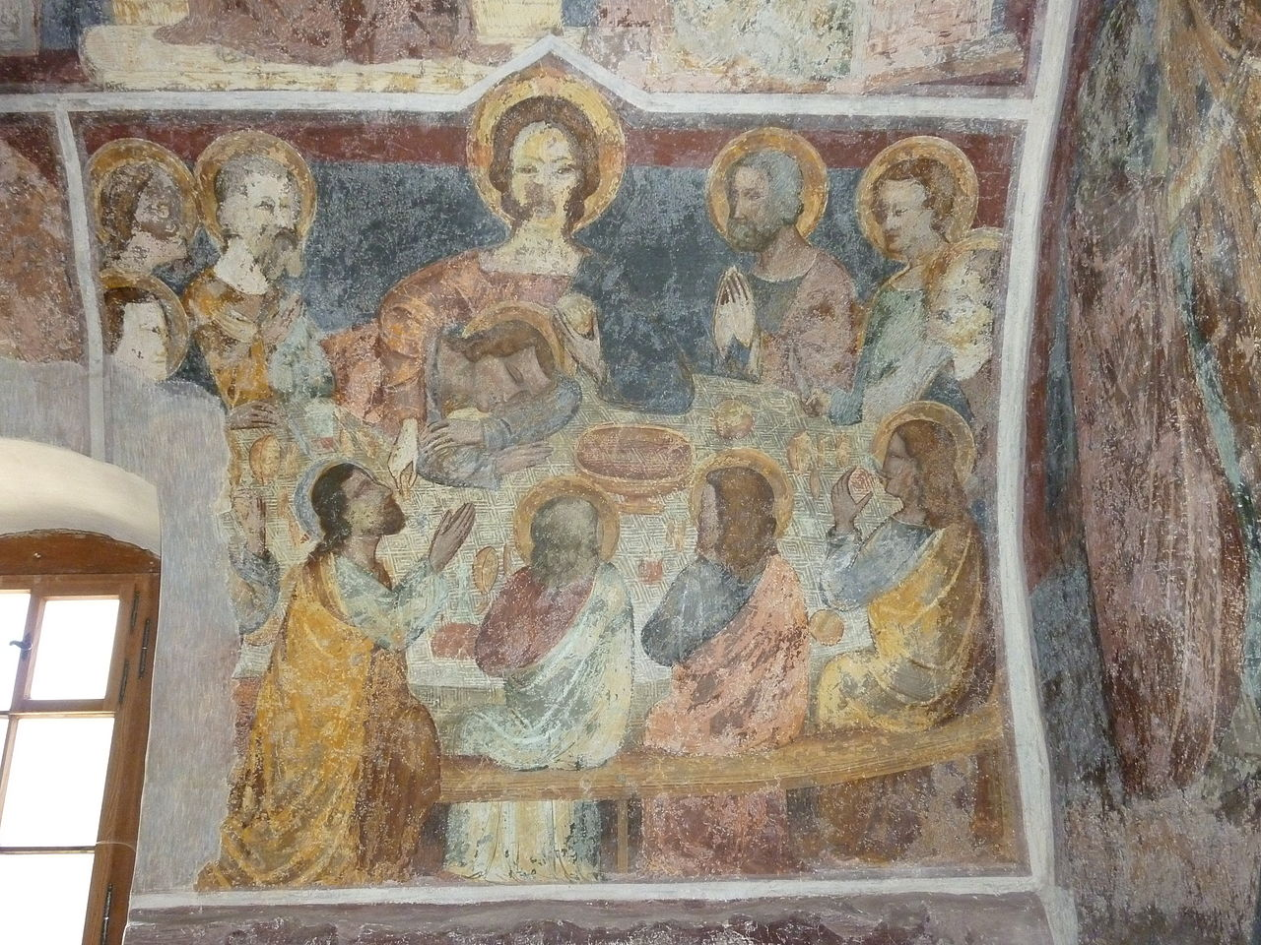
Bild 5

Slide 6
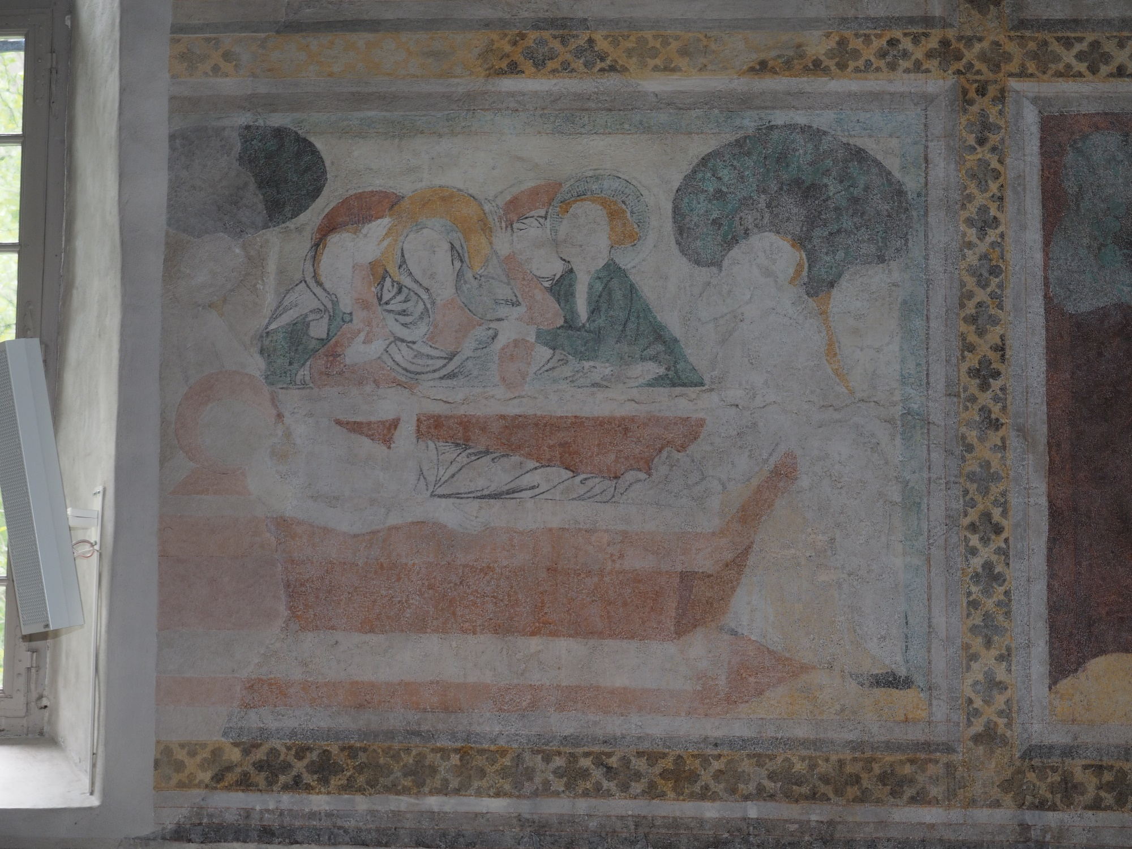
Bild 6

Slide 7
Bild 7

Slide 8
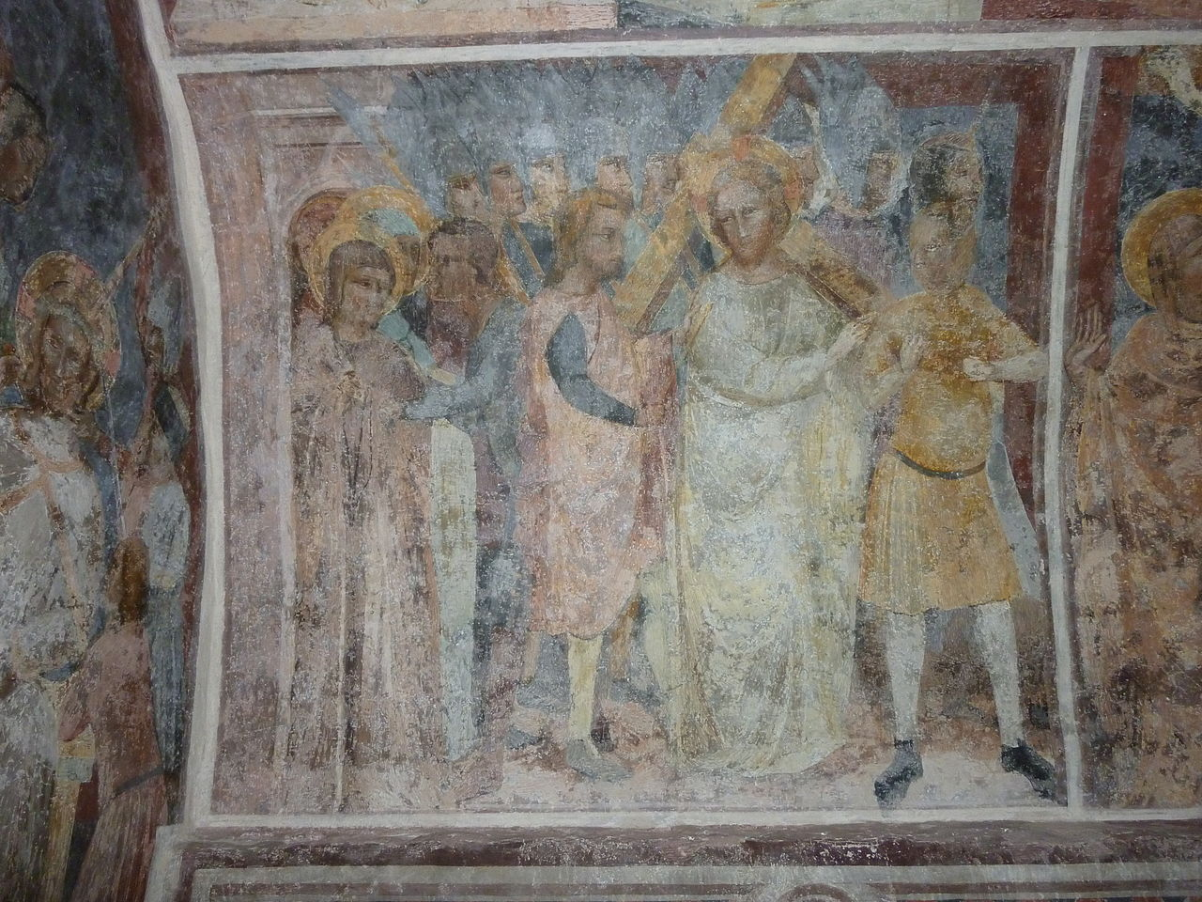
Bild 8

